Slide 1

市中心医院 生命体征集中监护解决方案
浙江好络维医疗技术有限公司
2022-10

Slide 2

智慧病房集中监护
伴随着互联网、物联网、大数据和人工智能的飞速发展，医院的智慧病房系统越发受到重视。智慧病房主要理念：以病患为中心，以照护为目标，借由物联网设备和通讯功能，和病房医疗信息系统整合，让医护人员不用随伺在病患身边，也能提供实时服务。
病房生命体征集中监护是智慧病房重点发展方向之一，可对患者生命体征进行连续性监测，并具有报警设置、数据表格、趋势图形等功能。
医护人员随时、连续、长时间监测患者的各项生命指标情况，及时发现病情变化。杜绝医疗安全隐患，为危重患者的抢救护理提供保障，提升医患关系与医疗服务质量。

Slide 3

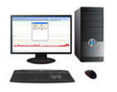




集中监护搭建
各科室客户端
4G传输模式
院内 / 院外
护士监护站客户端1
科室病床1
wifi传输模式
打印机
护士监护站客户端N
院内网络
科室病床N
打印机

Slide 4
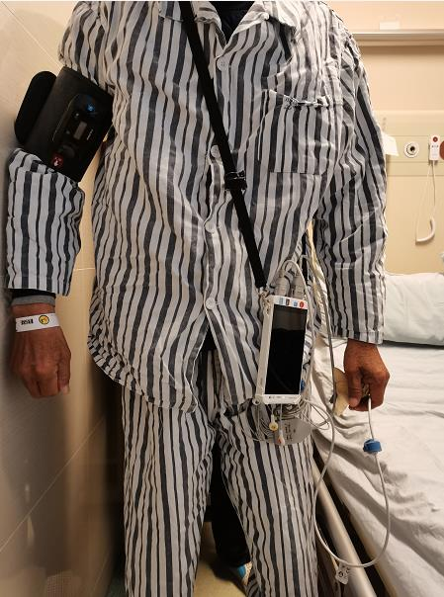
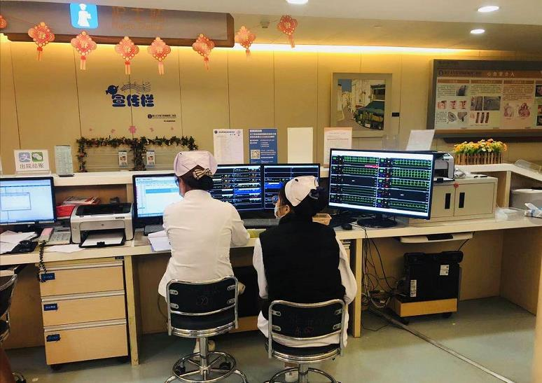
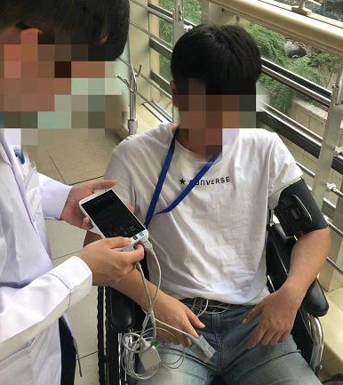
集中监护场景
遥测wifi传输模式
病区内护士站集中监测
患者可携带活动
远程4G传输模式
兼具遥测模式的应用场景 外支持患者外出佩戴监测

Slide 5
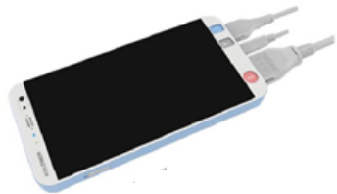

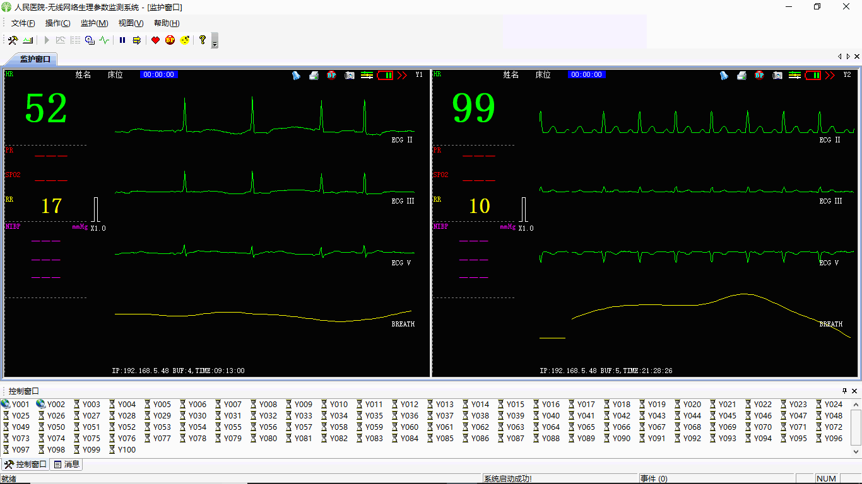

监护系统客户端
实时监护
实时显示多导心电波形，呼吸波形，心率，呼吸率，脉率，血氧，血压。实时监控病床患者动态生命体征。
界面扩展与定制
可选择使用监护仪数量，可同时实时监测多达100人。可选择界面实时显示4人、8人、16人等监测状态。可对重点监测患者重点显示。
心律失常即时报警
对自动检测的心律失常事件报警，对停搏、室速、显著的ST段改变等危机值自动报警，并对干扰波进行自动识别和报警提示。
动态分析
内嵌动态心电分析软件包、动态血压分析软件包，对采集的多种电生理参数信号进行统一分析；
集中监护协同诊断
集中远程实时监护，专家、医师可以异地协同诊断和治疗。
其他功能
自动存储，查看历史，病历管理，报告打印，……
监护系统客户端

Slide 6
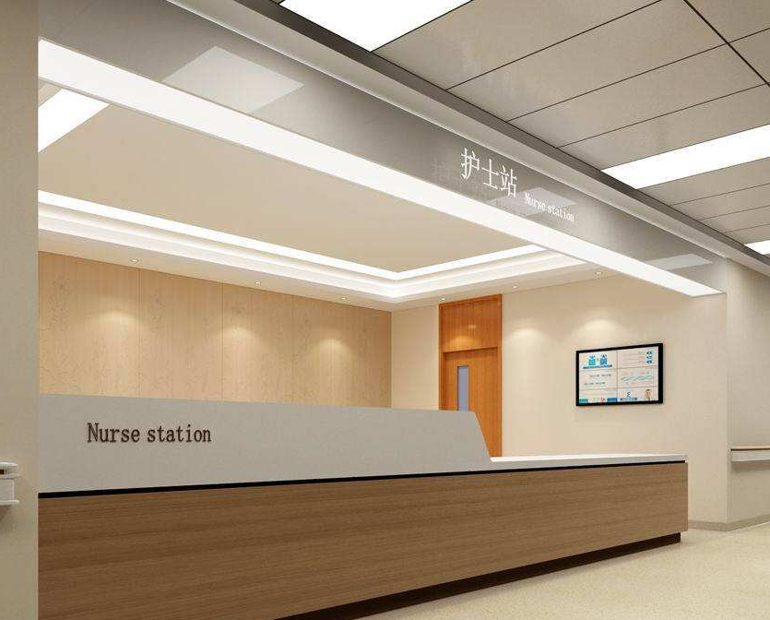
医护人员使用系统
各科室人员：通过“客户端软件”或直接在无线多参数监测仪中了解患者的生理指标变化。
医护人员：使用客户端软件，可实时观察被监测对象的各项生理参数，指导临床监护救治工作。
专家学者：在疑难杂症情况下可以登陆系统，参与远程会诊，给予指导与帮助。
院中院后服务：建立病史数据库，可以锁定已有患者。同时扩大监测范围到家庭，一定程度上可以解决因医院床位紧张而流失患者的问题。

Slide 7
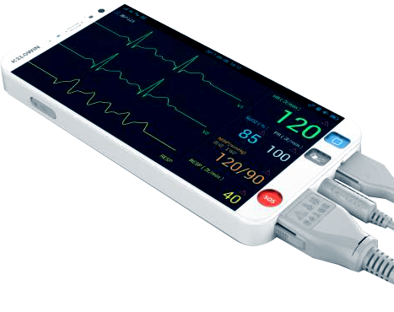
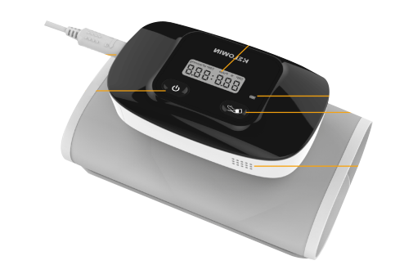
TE-8000Y-F型无线多参数监测仪
产品简介
集心电、呼吸、血压（外置)、血氧、脉率多参数监测于一体，可进行多参数实时动态监测，具备数据管理功能。
无线使用，可使病人脱离病床的束缚。重量轻，体积小，患者携带方便，可以在院内院外自由活动，监测的同时不束缚。
产品功能
多导联选择：可选3导联至12导联、1K采样率。
多功能检测：支持起搏钉检测、防除颤。
动态血压：血压模块分离式设计，可独立进行24小时动态血压监测，可远程测血压、定时测血压。
数据管理：数据存储、浏览、查询。
无模式传输：支持4G全网通、WiFi无线数据传输模式。
微功耗设计：可连续工作24小时，并配有备用电池。

Slide 8
集中监测临床效率提升
计算模型 | 传统监测方式 | 集中智能监测
定期记录生命体征 （按每小时1次） | 每1小时去病床边测量并记录，所需时间约为5分钟（包括行走） | 多个床位同时或分时测量并自动上传数据，在护士站集中查询心率、血压、血氧等数据。
按10个病人1天 工作时间成本 | 10人×24次记录×5分钟/次 ＝1200分钟（20小时） | 10人×24次记录×3分钟/次（按每个人仅节省2分钟） ＝720分钟（12小时，比传统监测方式减少8小时）
按100个病人 一年节省成本 | - | 每年按300个工作日计算，比传统监测方式减少： 8小时*300*10=24000小时，约10个护士一年工作量。
提高附加价值 | 不够实时 工作繁琐、重复 数据后续处理麻烦 | 实时发现 提高医护人员的远程处理能力 数据后续查询与分析

Slide 9
集中监测收益估算(浙江某医院营收案例)
全院监测设备总量
60台无线多参监测仪
心内科、呼吸内科、神经外科、急诊全科、肾内科、普外科配备使用
使用时段
2015.7-2017.7
监护总时长约：343617小时
平均每台每天不到2小时
全院监护收费总额（不含血氧）
监护总时长* 4元/小时
约1374468元
全院血氧监护收费总额
血氧监护时长约占总时长60%以上
监护总时长*60%*2元/小时
约412338元
全院监护服务总收益
约：180万元
注：监护时间估算低于实际使用时长，因此实际收益应该远高于该数值。

Slide 10
配置流量费用
项目 | 说明 | 数量 | 年流量费用
监护工作站 | 监护系统软件 | 1
无线多参监护仪 | TE-8000Y-F型无线多参数监测仪 | 20
无线多参监护仪流量 | 终端单月流量使用约6个G。 浙江移动卡流量费6个G每月80元。 | 20 | 80元*20*12=19200元
 | 物联网流量卡各地各运营商价格有所差别，以上价格仅供参考。
50台以上流量费8折。 | 50 | 64元*50*12=38400元
注：监护仪配备越多流量越便宜，网络维护由运营商负责无需费用。

Slide 11
感知生命数据，守护生命健康

